Slide 1
Общая характеристика материка Южная Америка
Автор презентации:
учитель географии и биологии
МКОУ Димитровская ООШ
Воронежской обл.,
Таловского района
Буравлева М.В.

Slide 2
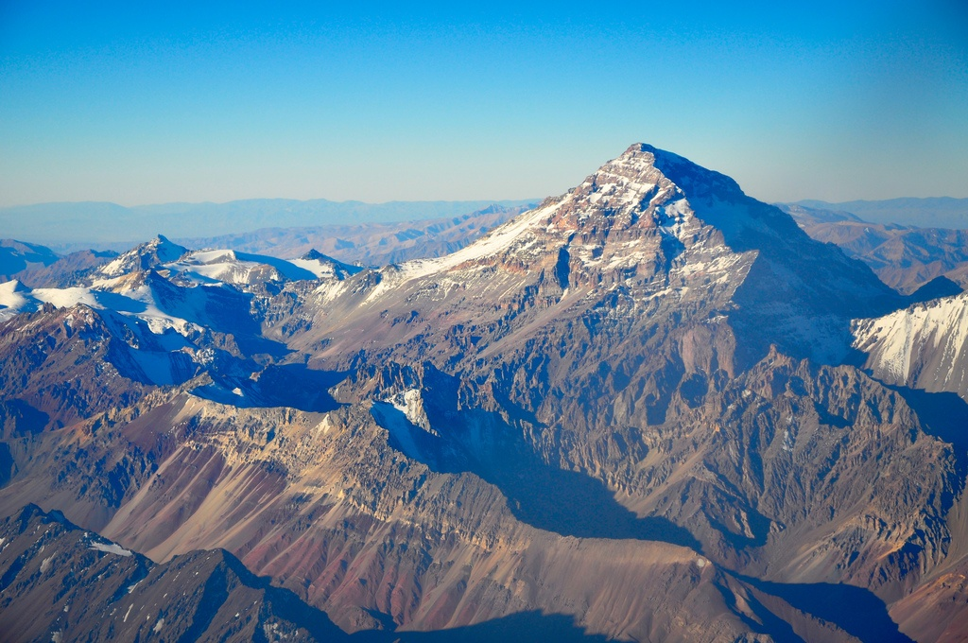
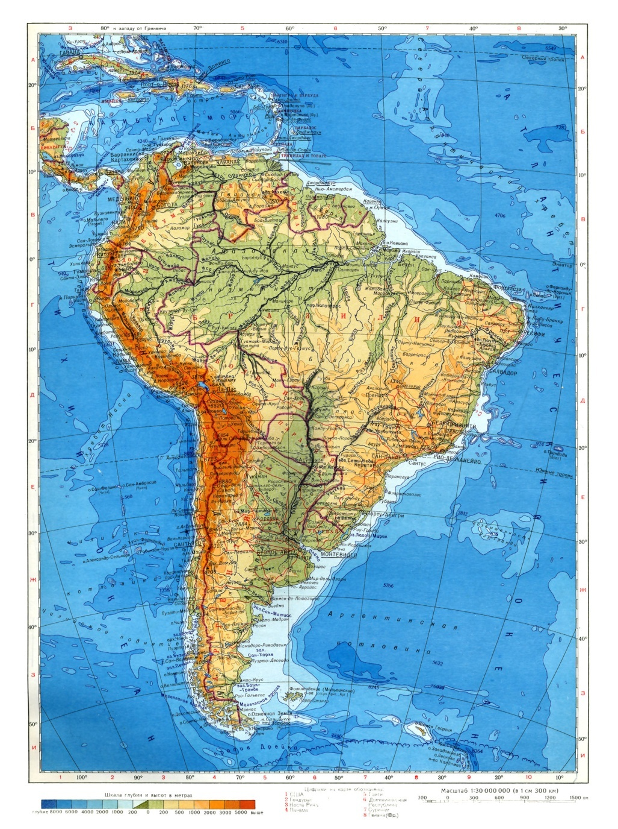
Южная Америка
Площадь18 ,1 млн. км кв
Самая высокая точка г. Аконкагуа 6960 м
Протяженность с севера на юг 7640км
С запада на восток 4990 км

Slide 3
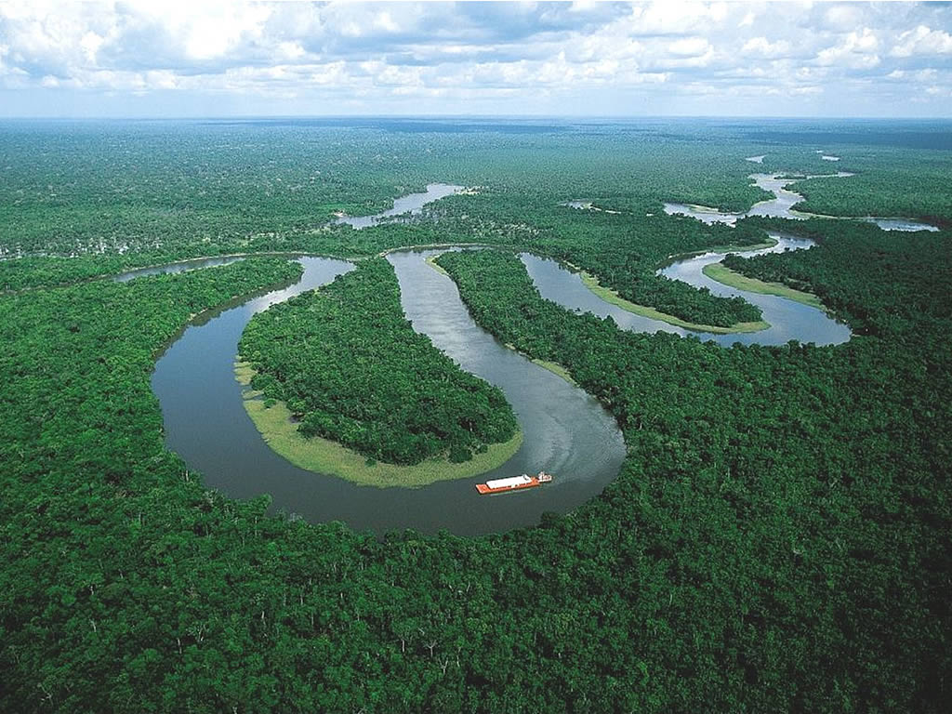
В Южной Америке самая
большая Амазонская низменность и река Амазонка

Slide 4
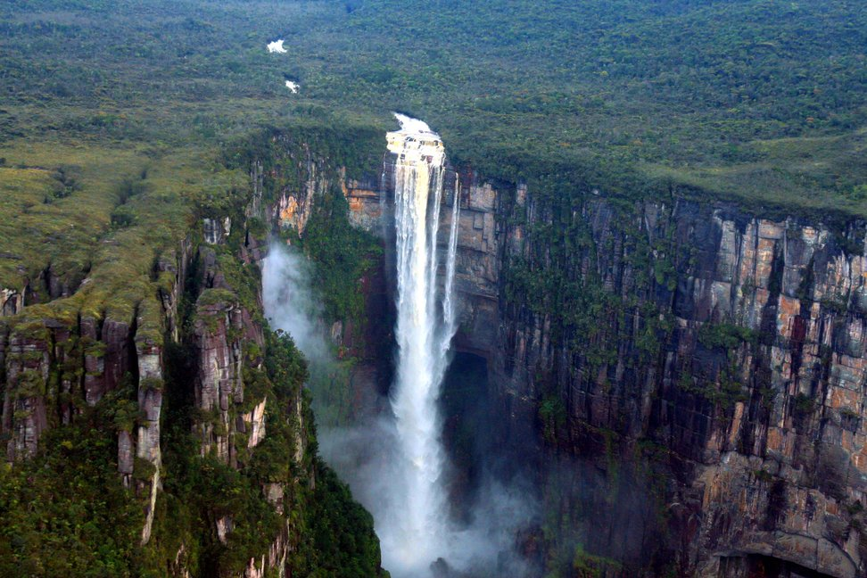
В Южной Америке самый большой водопад Анхель

Slide 5
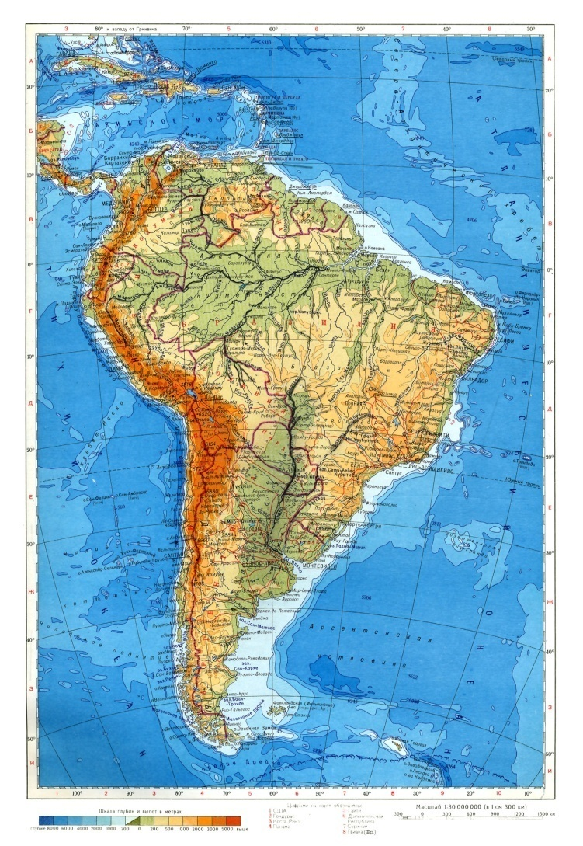
В Южной Америке самая длинная горная система - Анды
Южная Америка самый влажный и самый зеленый материк

Slide 6
Географическое положение
Определите положение по отношению экватору, тропикам, полярному кругу, начальному меридиану
Какие океаны, моря омывают материк
Чем отделен материк от других материков
Береговая линия
Нанесите на контурную карту крайние точки
Океаны и море
Панамский канал, Магелланов пролив, пролив Дрейка
Острова Огненная Земля, Галапагоские, Фолклендские, Тринидад

Slide 7

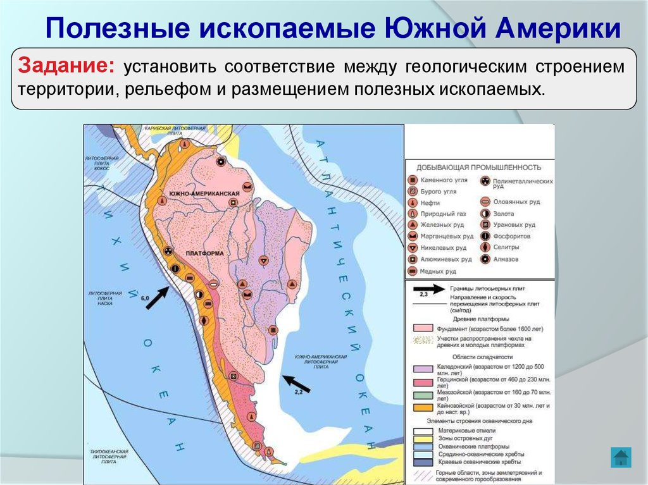
Соотнесите карты

Slide 8
Рельеф отражает особенности строения земной коры
На древней Южно-Американской платформе выделяют:
А) щиты- Бразилское и Гвианское плоскогорье
Б)плиты- Амазонская, Оринокская, Ла-Платская низменности
В) ступенчатое плато- Патагония

Slide 9
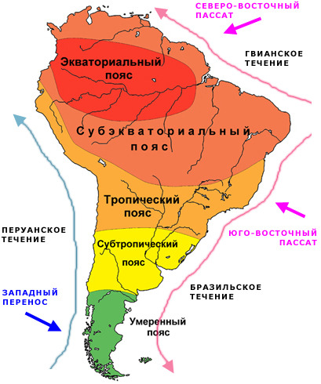
Климат Южной Америки
Основная часть расположена в жарких климатических поясах, только узкая полоса в южной части – в умеренном климате, в Андах высокогорный
Сильное влияние оказывают течения и постоянные ветры- пассаты, западные ветры
Анды препятствуют проникновению воздуха с Тихого океана

Slide 10
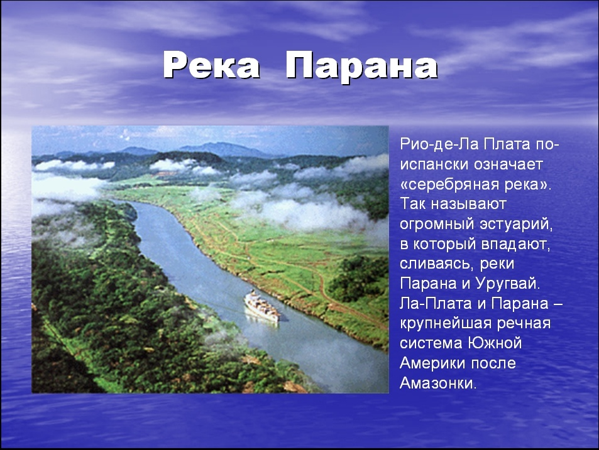
Внутренние воды
Реки -большая часть их принадлежат бассейну Атлантическому океану
Крупные реки- Парана, Ориноко, Амазонка имеют дождевое питание
Самое высокогорное озеро- Титикака, лагунное Маракайбо, множесто озер –стариц
Водопад Анхель- самый высокий, а Игуаса- включает 275 водопадов

Slide 11
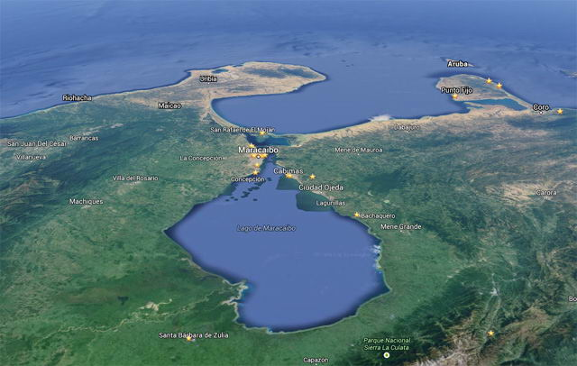
Озеро Маракайбо

Slide 12
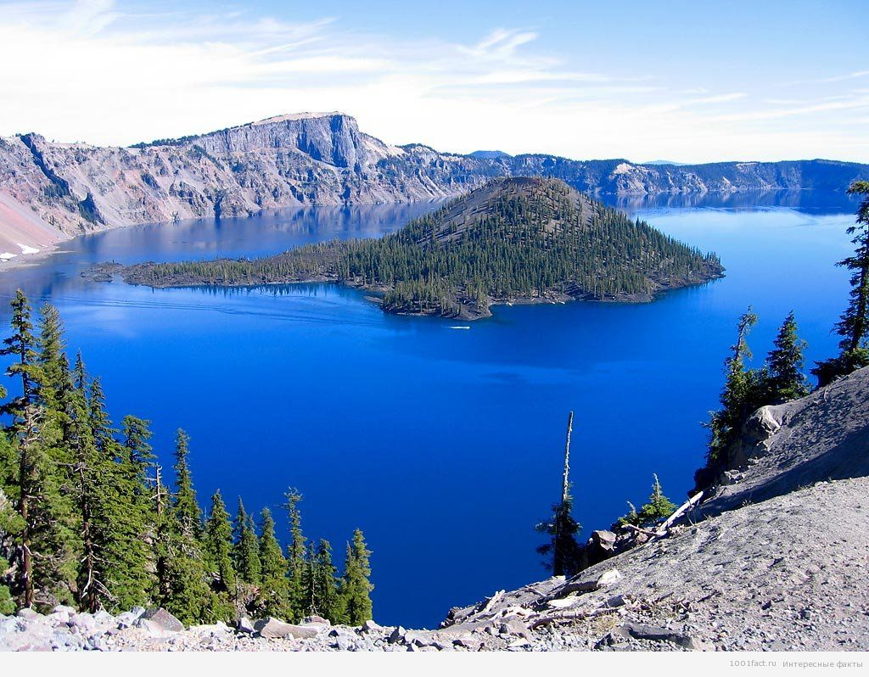
Озеро Титикака

Slide 13
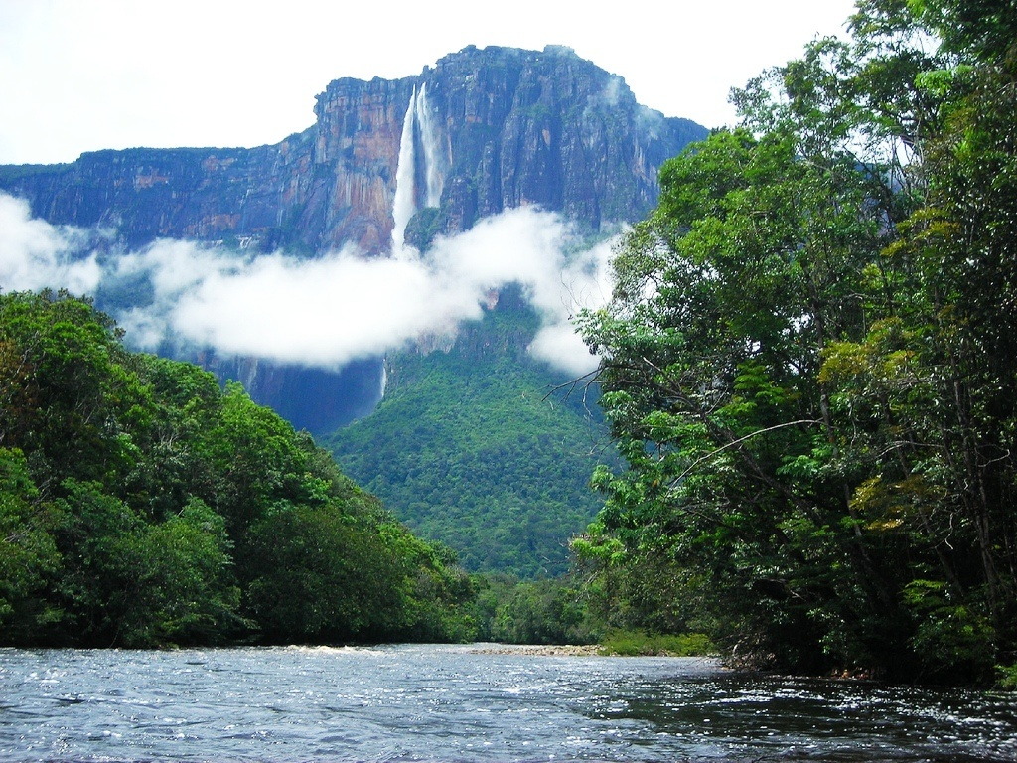
Водопад Анхель

Slide 14
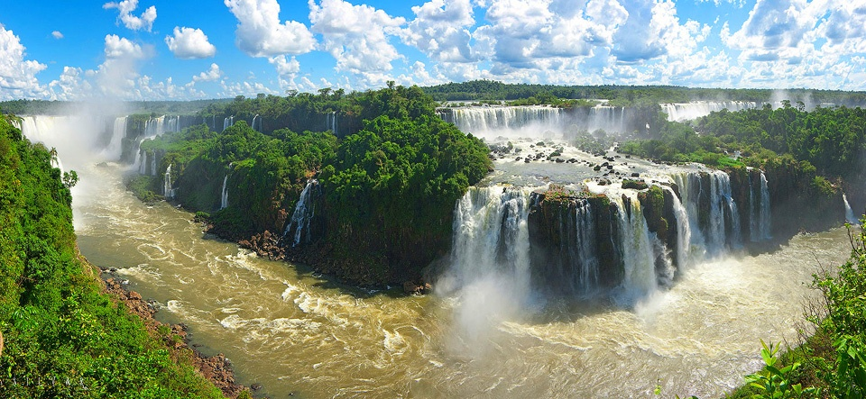
Водопад Игуаса

Slide 15
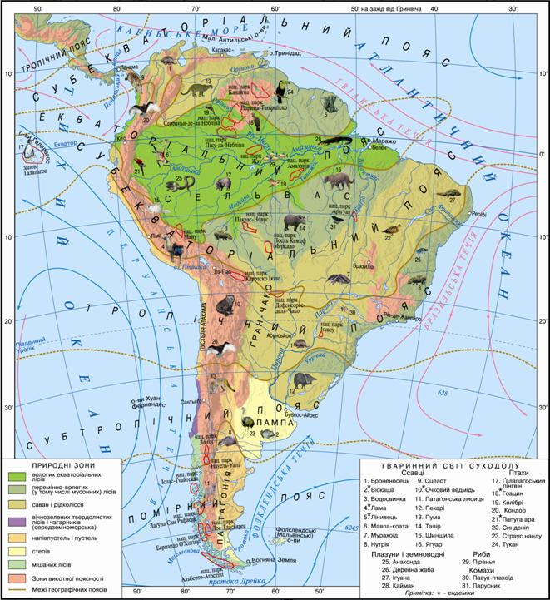
Природные зоны

Slide 16
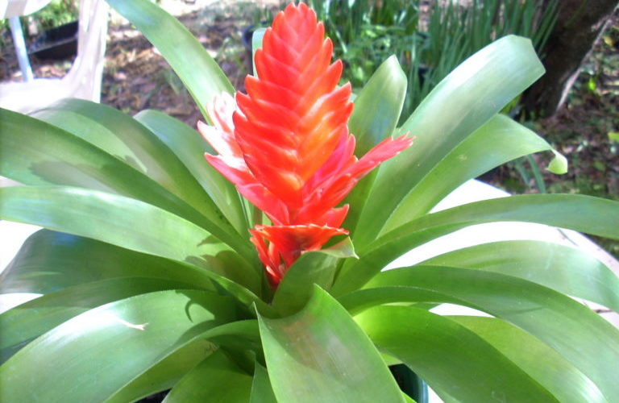
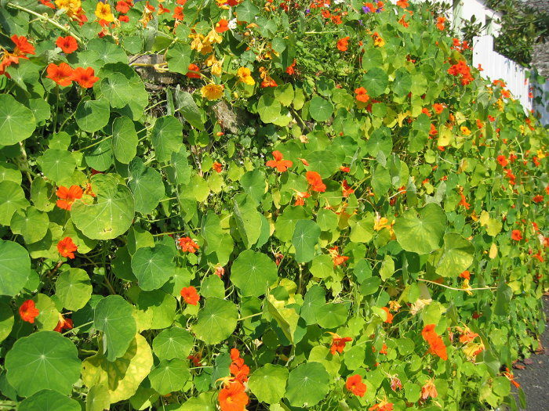
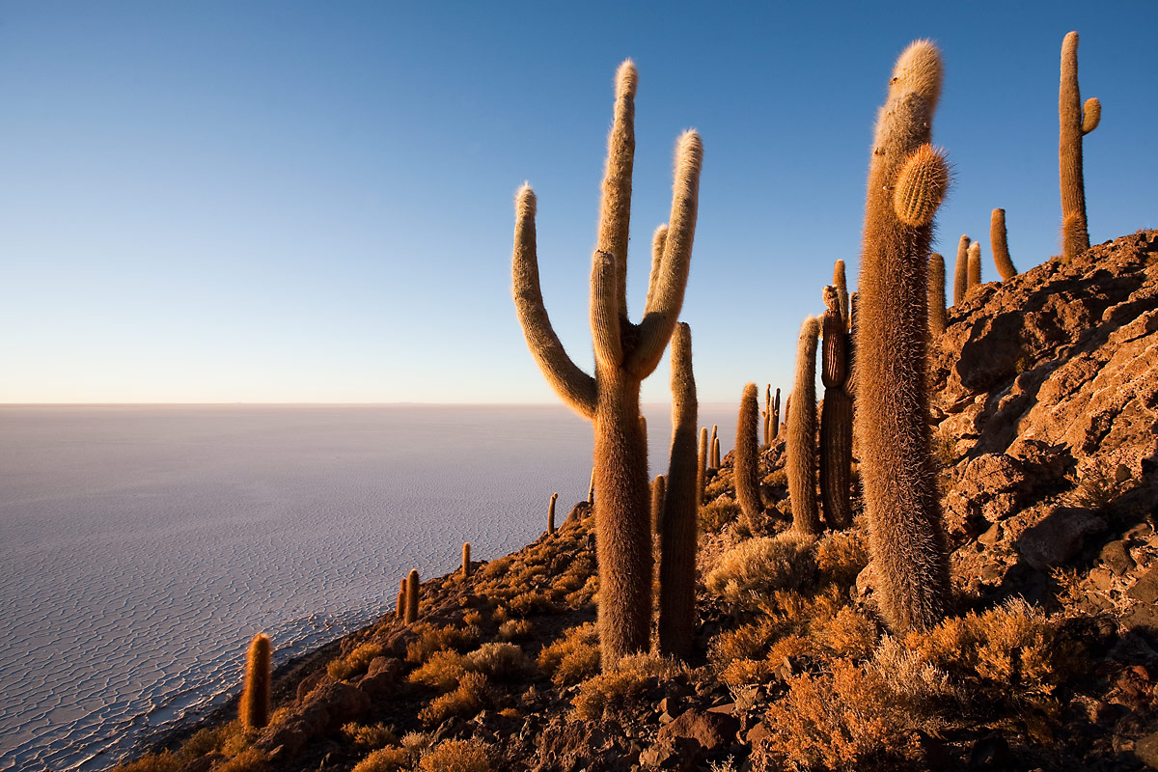
Органический мир: в Южной Америке много эндемиков
НАСТУРЦИЯ
БРОМЕЛИЯ
Растительность пустыни Атакама

Slide 17
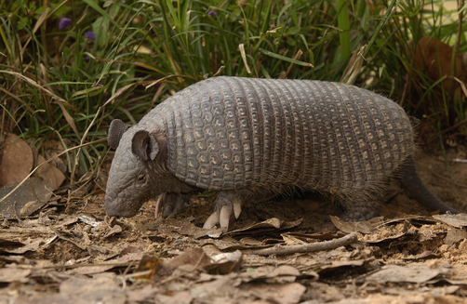
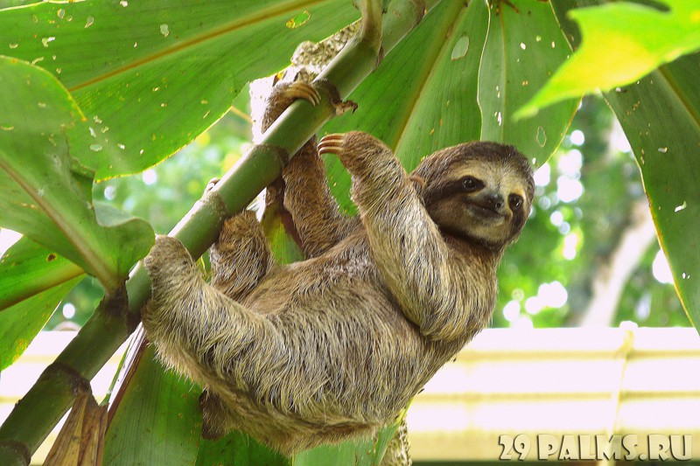
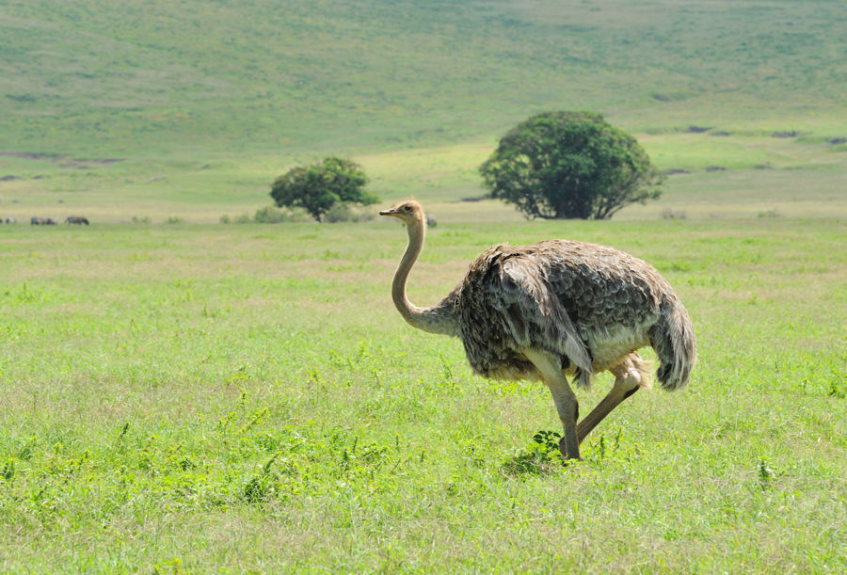
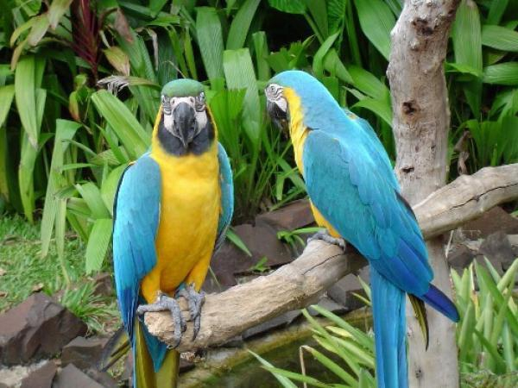
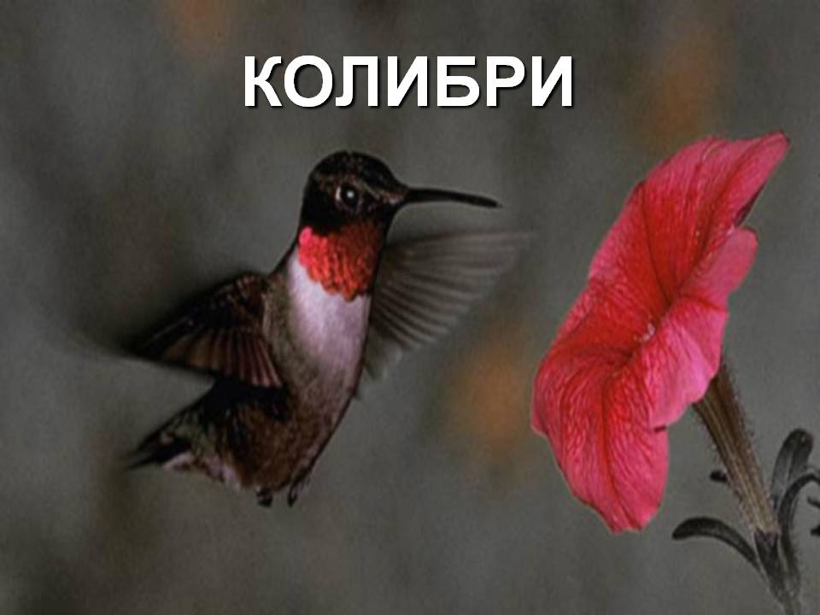
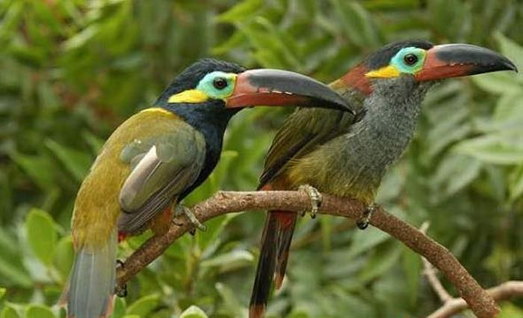
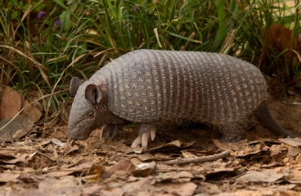
Эндемичные животные

Slide 18
Природные богатства
Полезные ископаемые:
Железные, урановые, алюминиевые руды
(Гвианское ,Бразильское)
Нефть и газ (Амазонская низм.)
Цветные и драгоценные металлы
(Анды)
Растения:
Кофе,
Сахарный тростник
Хлопчатник
Ананасы
Бананы
Табак
Какао

